Slide 1


SO SÁNH ĐỘ LỚN
2 ĐỐI TƯỢNG

Slide 2
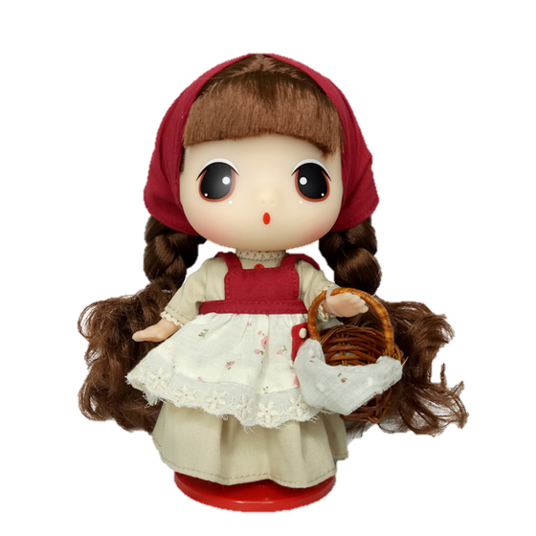

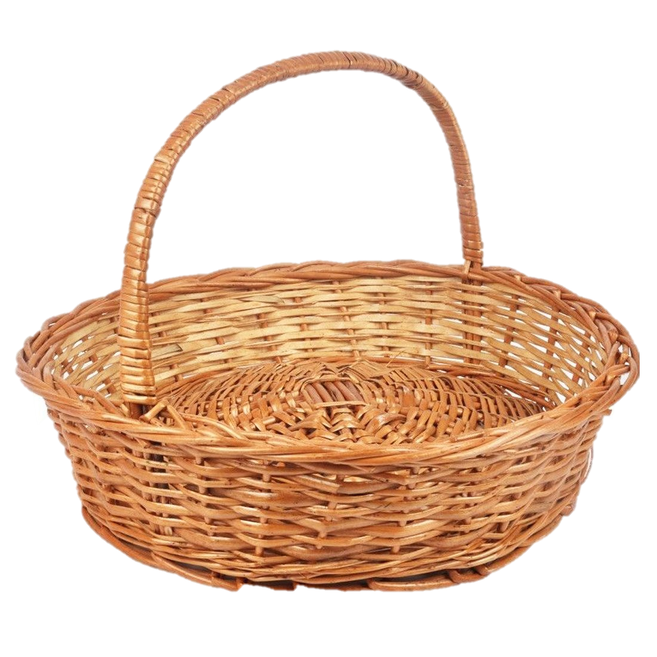
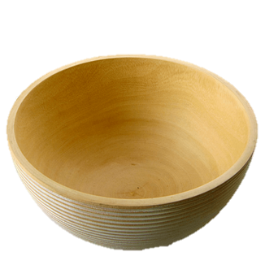
Chuẩn bị: Bố mẹ giúp các con chuẩn bị 1 số đối tượng có độ lớn bằng nhau, khác nhau như cái bat, cái rổ, gấu bông, búp bê….

Slide 3
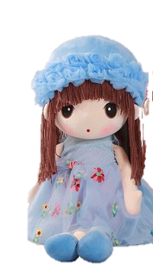
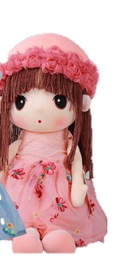
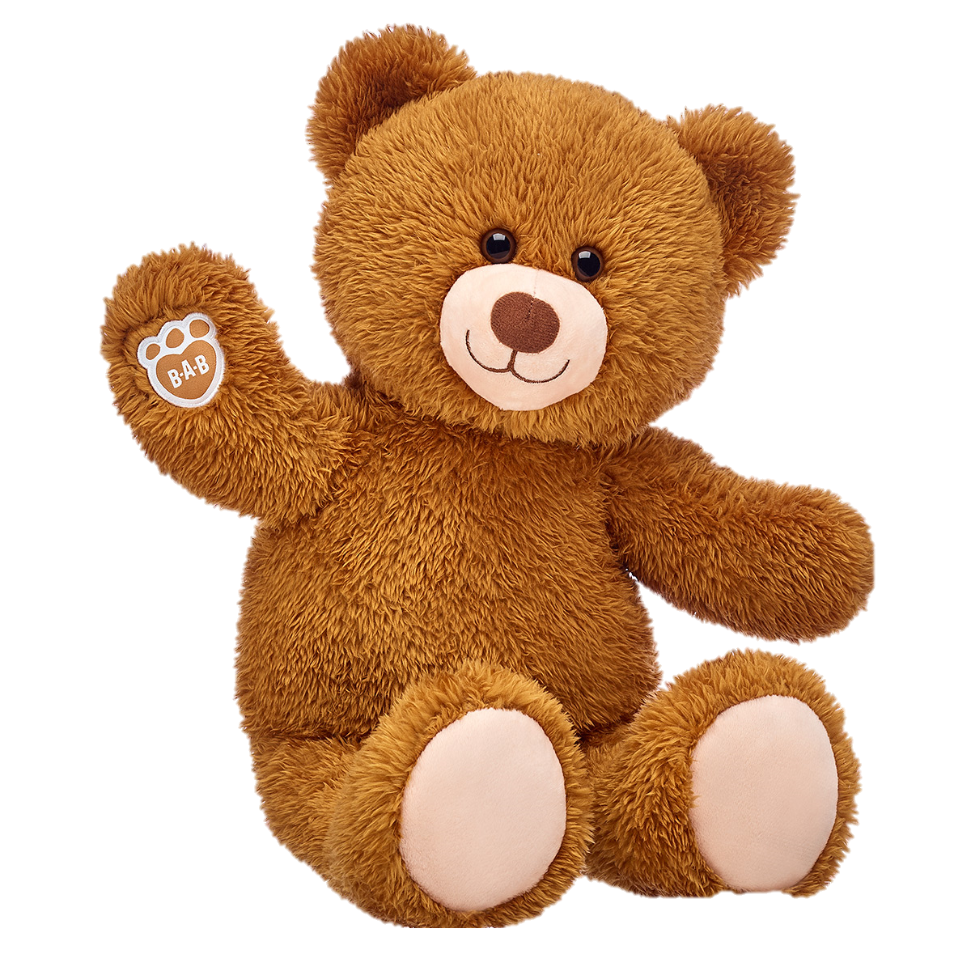
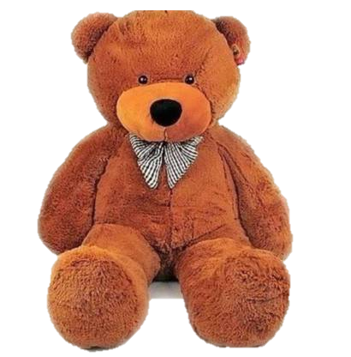

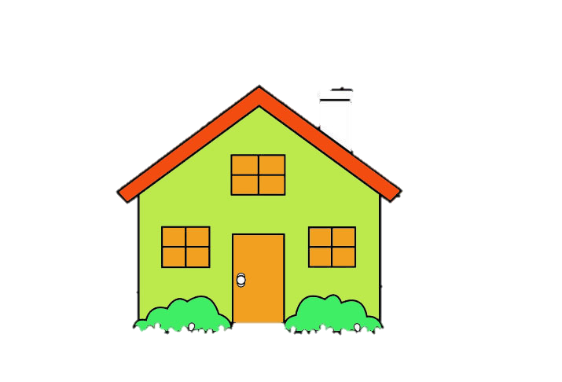
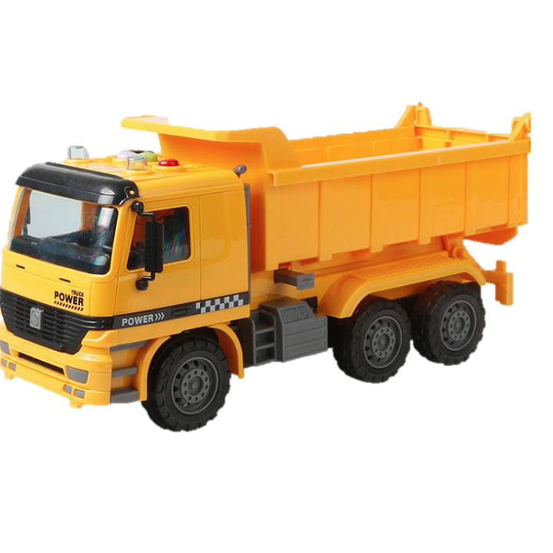

Tìm đối tượng to, nhỏ theo yêu cầu

Slide 4

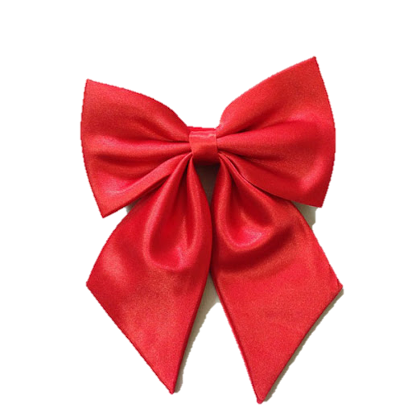
Hướng dẫn trẻ so sánh độ lớn 2 đối tượng

Slide 5
Hướng dẫn trẻ so sánh độ lớn 2 đối tượng

Slide 6
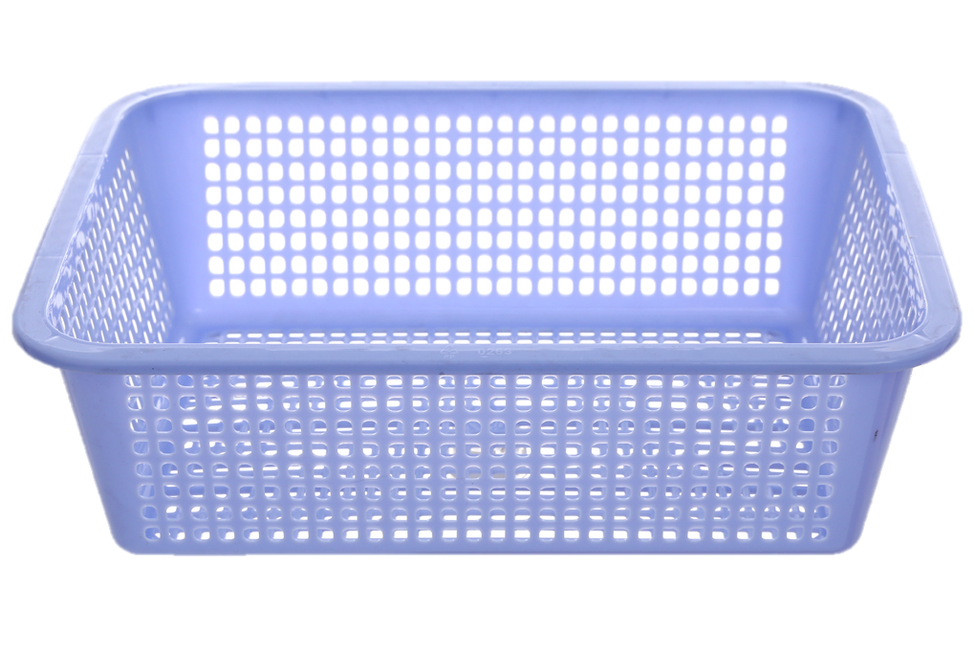
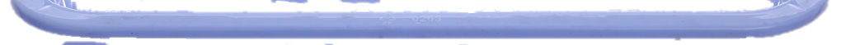
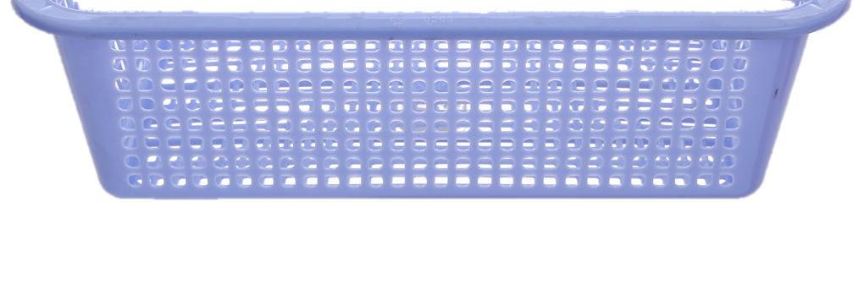
Hướng dẫn trẻ so sánh độ lớn 2 đối tượng

Slide 7
Hướng dẫn trẻ so sánh độ lớn 2 đối tượng

Slide 8
Hướng dẫn trẻ so sánh độ lớn 2 đối tượng

Slide 9
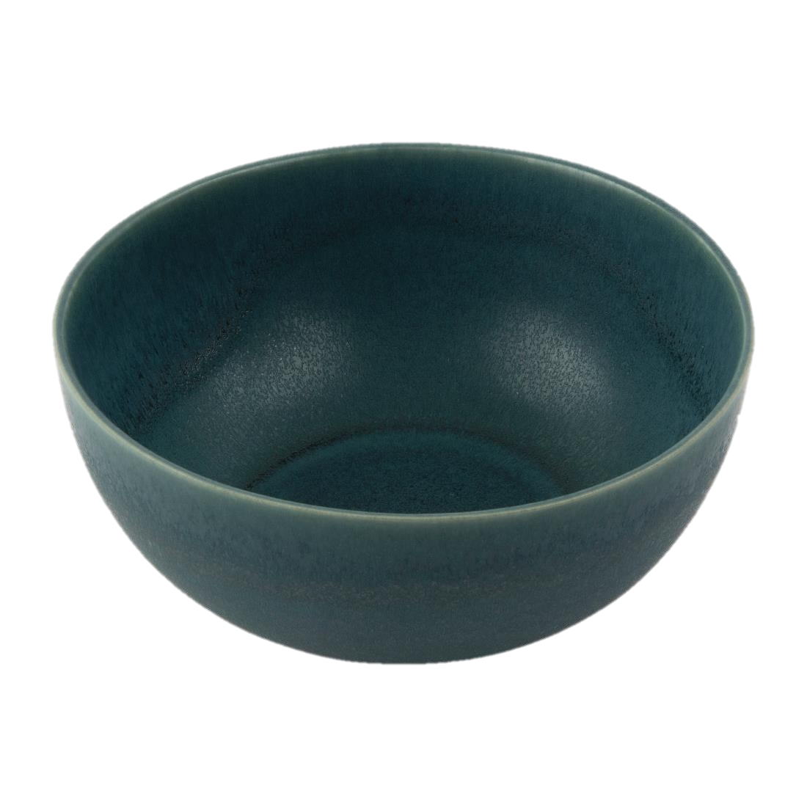
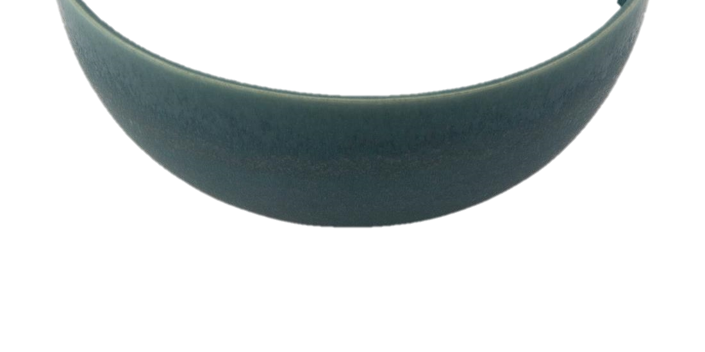
Hướng dẫn trẻ so sánh độ lớn 2 đối tượng

Slide 10
Hướng dẫn trẻ so sánh độ lớn 2 đối tượng

Slide 11
Hướng dẫn trẻ so sánh độ lớn 2 đối tượng

Slide 12
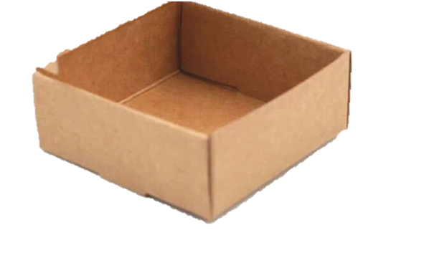

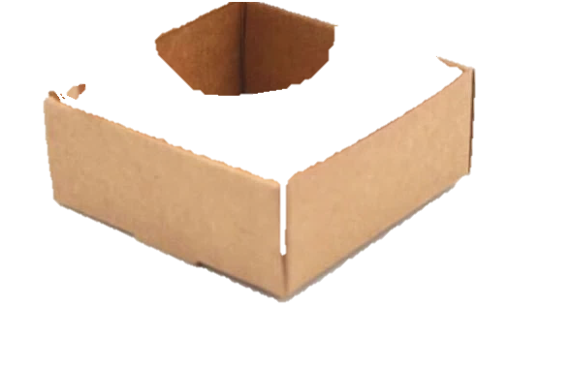
Thực hành so sánh độ lớn 2 đối tượng

Slide 13

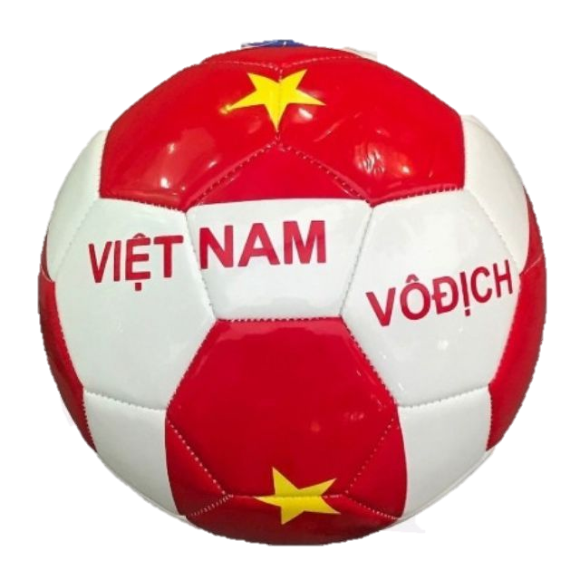
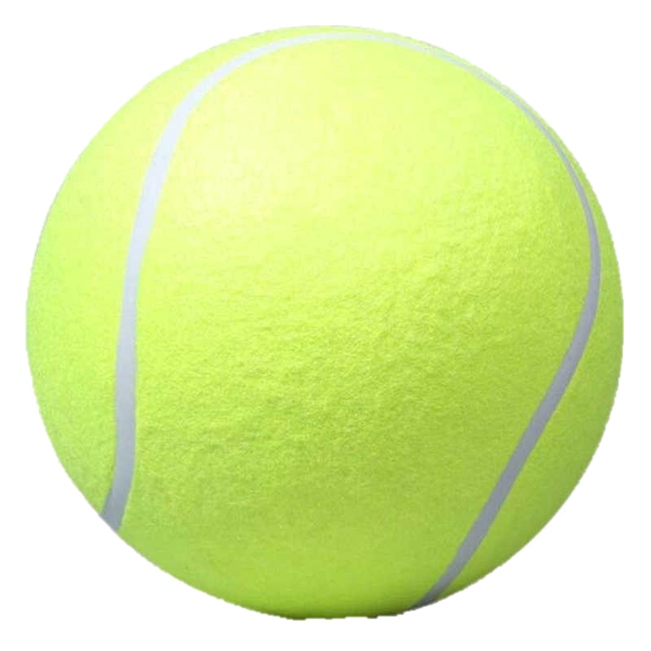

Trò chơi “Bé thông minh”

Slide 14
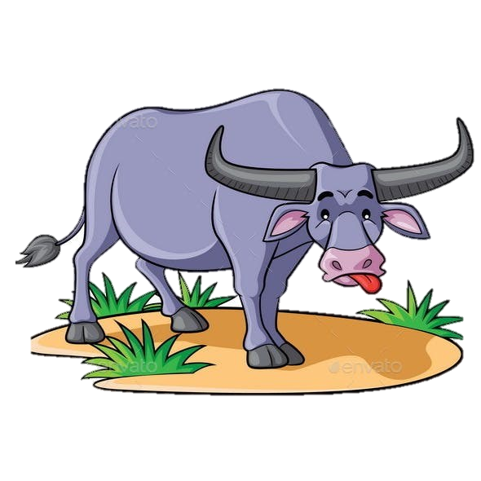


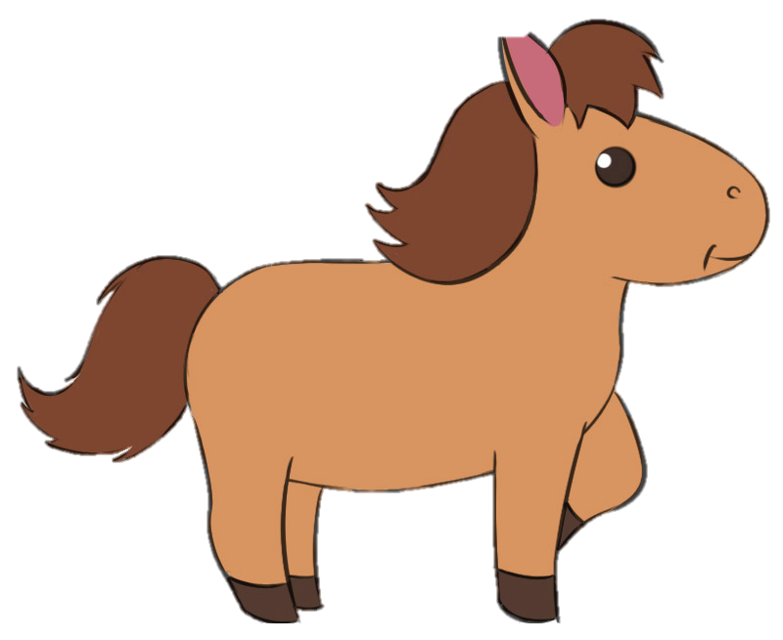
Trò chơi “Bé thông minh”

Slide 15

Bài học đến đây là hết rồi.
Các con hãy đăng ký kênh
YouTube THƯ VIỆN MẦM NON
để đón xem video
“So sánh chiều dài 3 đối tượng” nhé!

